Slide 1
ПРОЕКТ БЮДЖЕТА МУНИЦИПАЛЬНОГО ОБРАЗОВАНИЯ ПОСЕЛОК УРШЕЛЬСКИЙ (СЕЛЬСКОЕ ПОСЕЛЕНИЕ)
на 2021 год и на плановый период 2022 и 2023 годов

Slide 2
Уважаемые жители муниципального образования поселок Уршельский (сельское поселение)!
Сегодня большое внимание уделяется теме информационной открытости, и прежде всего в сфере бюджетной политики. Эффективное использование бюджетных средств на благо муниципального образования, с учетом приоритетов, определяемых жителями, недопустимость коррупции - важнейшие задачи, которые мы с вами можем решать, объединяя усилия.
Администрация муниципального образования поселок Уршельский (сельское поселение) представляет информационный ресурс
«Бюджет для граждан», созданный для обеспечения открытости и прозрачности бюджета и бюджетного процесса для населения.
Бюджет для граждан - это упрощенная версия бюджетного документа, которая использует неформальный язык и доступные форматы, чтобы облегчить для граждан понимание бюджета. Она содержит информационно-аналитический материал, доступный для широкого круга неподготовленных пользователей: основы бюджета и бюджетного процесса, исполнение бюджета, проект бюджета, муниципальные программы, публичные слушания и другая информация для граждан.
Эта информация позволит каждому жителю самостоятельно разобраться, каким образом расходуются бюджетные средства, какие задачи решаются при помощи этих средств, и как бюджетная политика влияет на развитие района, на улучшение качества жизни населения.
Уже сегодня информация о всех стадиях бюджетного процесса, о плановых показателях бюджета сельского поселения и его исполнении доступна для всех заинтересованных пользователей и размещается на официальном сайте муниципального образования поселок Уршельский (сельское поселение)..
Надеемся, что представление бюджета и бюджетного процесса в в понятной для жителей форме повысит уровень общественного участия граждан в бюджетном процессе муниципального образования поселок Уршельский (сельское поселение).

Slide 3
Что такое бюджет?
БЮДЖЕТ (от старонормандского bougette– кошель, сумка, кожаный мешок) – форма образования и расходования денежных средств, предназначенных для финансового обеспечения задач и функций государства и местного самоуправления.
ДОХОДЫ БЮДЖЕТА
поступающие в бюджет денежные средства (налоги юридических и физических лиц, административные платежи и сборы,
безвозмездные поступления)
РАСХОДЫ БЮДЖЕТА
выплачиваемые из бюджета денежные средства (социальные выплаты населению, содержание государственных (муниципальных) учреждений
(образование, ЖКХ, культура и другие) капитальное строительство и другие)
Если расходная часть бюджета превышает доходную, то бюджет формируется с ДЕФИЦИТОМ
Превышение доходов над расходами образует положительный остаток бюджета ПРОФИЦИТ
Сбалансированность бюджета по доходам и расходам – основополагающее требование, предъявляемое к органам, составляющим и утверждающим бюджет.

Slide 4
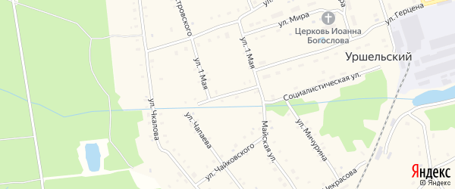
КАКИЕ БЫВАЮТ БЮДЖЕТЫ?
Бюджет семьи
Бюджет организаций
Бюджеты публично- правовых образований
Российской Федерации (федеральный бюджет, бюджеты государственных внебюджетных фондов РФ)
субъектов Российской Федерации (региональные бюджеты, бюджеты территориальных фондов ОМС)
муниципальных образований (местные бюджеты)

Slide 5
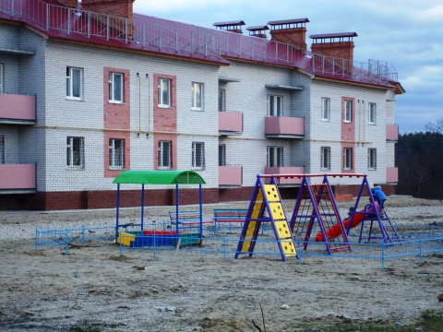
ОСНОВЫ СОСТАВЛЕНИЯ ПРОЕКТА
БЮДЖЕТА
Бюджетном Послании Президента Российской Федерации
Составление проекта бюджета муниципального образования поселок Уршельский (сельское поселение) основывается на:
Прогнозе социально- экономического развития района
Бюджетном прогнозе
Основных направлениях бюджетной и налоговой политики
Муниципальных программах
Бюджет сельского поселения составляется на основе
прогноза социально-
экономического развития в целях финансового обеспечения расходных обязательств муниципального образования поселок Уршельский (сельское поселение) и утверждается сроком на три года – очередной финансовый год и на плановый период.

Slide 6
БЮДЖЕТНЫЙ ПРОЦЕСС
Представляет собой деятельность по составлению проекта бюджета, его рассмотрению, утверждению, исполнению, составлению отчета об исполнении и его утверждению
ЭТАПЫ БЮДЖЕТНОГО ПРОЦЕССА
1. Разработка проекта бюджета
2. Рассмотрение проекта бюджета
3. Утверждение проекта бюджета
4. Исполнение бюджета
5. Рассмотрение и утверждение
отчета об
исполнении
бюджета
Бюджетный год
Бюджетный период

Slide 7
ИЗ КАКИХ ПОСТУПЛЕНИЙ В НАСТОЯЩЕЕ ВРЕМЯ ФОРМИРУЕТСЯ ДОХОДНАЯ ЧАСТЬ БЮДЖЕТА?
Доходы бюджета муниципального образования поселок Уршельский (сельское поселение), поступающие в бюджет денежные средства
(налоговые, неналоговые, а также безвозмездные поступления)
НАЛОГОВЫЕ ДОХОДЫ
Доходы от предусмотренных законодательством Российской Федерации о налогах и сборах федеральных налогов и сборов, в том числе от налогов, предусмотренных специальными налоговыми режимами, региональных и местных налогов, а также пеней и штрафов по ним
НЕНАЛОГОВЫЕ ДОХОДЫ
Доходы от использования и продажи имущества, находящегося в муниципальной собственности, доходы от платных услуг, оказываемых бюджетными учреждениями, а также платежи в виде штрафов и иных санкций за нарушение законодательства
БЕЗВОЗМЕЗДНЫЕ ПОСТУПЛЕНИЯ
Межбюджетные трансферты: дотации, субсидии, субвенции, иные межбюджетные трансферты, а также безвозмездные поступления от физических и юридических лиц

Slide 8
КАК КЛАССИФИЦИРУЮТСЯ РАСХОДЫ БЮДЖЕТА?
Расходы бюджета – выплачиваемые из бюджета денежные средства, за исключением средств, являющихся источниками финансирования дефицита бюджета, и направляемые на финансовое обеспечение задач и функций государства и местного самоуправления.
Формирование расходов осуществляется в соответствии с расходными обязательствами, обусловленными установленным законодательством разграничением полномочий (государственных полномочий Российской Федерации, государственных полномочий муниципального образования поселок Уршельский (сельское поселение), исполнение которых должно происходить в очередном финансовом году за счет средств соответствующих бюджетов.
классификация отражает направление средств бюджета на выполнение основных функций государства (раздел- подраздел-целевые статьи-виды расходов)
Классификация расходов бюджета непосредственно связана со структурой управления, она отображает группировку юридических лиц, получающих бюджетные средства (главные распорядители средств бюджета)
Классификация расходов
по признакам
Функциональная
Ведомственная
Экономическая
Классификация показывает деление расходов на текущие и капитальные, а также на выплату заработной платы, на материальные затраты, на приобретение товаров и услуг

Slide 9
ГРАЖДАНИН, ЕГО УЧАСТИЕ В БЮДЖЕТНОМ ПРОЦЕССЕ
ГРАЖДАНИН
как налогоплательщик
Помогает формировать доходную часть бюджета
ГРАЖДАНИН
как получатель социальных гарантий
Получает социальные гарантии ( жилищно-коммунальное хозяйство, культура, физическая культура и спорт, социальные льготы и другие направления социальных гарантий населению) – расходная часть бюджета
Граждане – как налогоплательщики, и как потребители муниципальных услуг – должны быть уверены в том, что передаваемые ими в распоряжение муниципального образования средства используются прозрачно и эффективно, приносят конкретные результаты как для общества в целом, так и для каждой семьи, для каждого человека

Slide 10
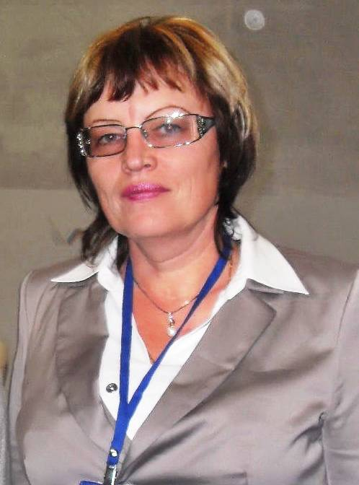
ВОЗМОЖНОСТИ ВЛИЯНИЯ ГРАЖДАНИНА НА СОСТАВ БЮДЖЕТА
Публичные обсуждения муниципальных программ (размещаются на сайте муниципального образования поселок Уршельский (сельское поселение))
Публичные слушания по проекту бюджета муниципального образования
(проходят ежегодно в декабре)
Публичные слушания по отчету об исполнении бюджета муниципального образования

Slide 11
Составление проекта бюджета
*
Этапы составления и утверждения бюджета муниципального образования поселок Уршельский (сельское поселение)
Работа по составлению проекта бюджета начинается не позднее чем за 6 месяцев до начала очередного финансового года.
Рассмотрение проекта решения о бюджете муниципального образования осуществляется Советом народных депутатов. Совет народных депутатов рассматривает проект решения о бюджете муниципального образования на очередной финансовый год и на плановый период в одном чтении. Сформированный проект бюджета сельского поселения глава поселения вносит на рассмотрение Совету народных депутатов муниципального образования не позднее 15 ноября текущего года.
По проекту бюджета сельского поселения проводятся публичные слушания. Для этого проект бюджета размещается на официальном сайте органов местного самоуправления в сети «Интернет».
Рассмотрение проекта бюджета
Бюджет сельского поселения утверждается Советом народных депутатов муниципального образования в форме решения.
Принятое Советом народных депутатов муниципального образования поселок Уршельский (сельское поселение) Решение о бюджете муниципального образования подлежит обнародованию на официальном сайте муниципального образования в сети «Интернет».
Утверждение бюджета

Slide 12
Основные характеристики бюджета поселения, тыс.рублей
 | Проект Решения
 | 2021 г. | 2022 г. | 2023 г.
I. Доходы, всего | 58516,3 | 34649,1 | 37667,0
из них:
налоговые и неналоговые доходы | 6938,6 | 7056,6 | 7174,6
безвозмездные поступления | 51577,7 | 27592,5 | 30492,4
II. Расходы, всего | 58516,3 | 34649,1 | 37667,0
III. Дефицит (-), профицит (+), | 0,0 | 0,0 | 0,0
VI. Источники финансирования дефицита | 0,0 | 0,0 | 0,0

Slide 13
Динамика доходов бюджета сельского поселения

Slide 14
Структура доходов бюджета на 2021 год, тыс.рублей
.
* первоначальный прогноз

Slide 15
Структура доходов бюджета на 2021 и на плановый период 2022 годов

Slide 16
Объем и структура налоговых доходов
2021 год 2022 год 2023год
5366,0 тыс.руб. – всего налоговых доходов.
Это составляет 9,17%
в общем объеме доходов.
5477,0 тыс.руб. – всего налоговых доходов.
Это составляет 15,81 % в общем объеме доходов.
5587,0 тыс.руб. – всего налоговых доходов.
Это составляет 14,84% в общем объеме доходов.
2122,0 тыс.руб.
3202,0 тыс.руб.
0,0
тыс.руб.
Налог на доходы
физических лиц
2211,0
тыс.руб.
•Налог на доходы
физических лиц
2306,0
тыс.руб.
3235,0
тыс.руб.
46,0
тыс.руб.
•Налог на доходы
физических лиц
Налог на имущество
3222,0
тыс.руб.
Налоги на имущество
Налоги на имущество
42,0
тыс.руб.
44,0
тыс.руб.
.
Государственная
пошлина
Государственная пошлина
Государственная пошлина

Slide 17
Налог на доходы физических лиц, тыс.рублей
Налог на доходы физических лиц (НДФЛ) – основной вид прямых налогов. Исчисляется в процентах от совокупного дохода физических лиц за вычетом документально подтвержденных
расходов, в соответствии с действующим законодательством.
ДОХОДЫ,
ОБЛАГАЕМЫЕ НДФЛ
ДОХОДЫ, НЕ ОБЛАГАЕМЫЕ НДФЛ
•вознаграждение за выполнение трудовых или иных обязанностей;
•от продажи имущества, находившегося в собственности менее 3 лет;
•от сдачи имущества в
аренду;
•доходы от источников за пределами Российской Федерации;
•доходы в виде разного рода выигрышей;
•иные доходы
•доходы от продажи имущества, находившегося в
собственности более трех лет;
•доходы, полученные в порядке наследования;
•доходы, полученные по договору дарения от члена семьи и (или) близкого родственника в соответствии с Семейным кодексом Российской Федерации (от супруга, родителей и детей, в том числе усыновителей и усыновленных, дедушки, бабушки и внуков, полнородных и неполнородных (имеющих общих отца или мать) братьев и сестер);
•иные доходы.
Доля поступлений налога в общем объеме налоговых и неналоговых доходов бюджета
в 2021, 2022 и 2023 годах

Slide 18
Государственная пошлина, тыс.рублей
2021 2022
Прочие налоговые доходы – государственная пошлина за совершение прочих юридически значимых действий
2023

Slide 19
Налог на имущество, тыс.рублей

Slide 20
Объем и структура неналоговых доходов
2021 год
2022 год
2023 год
1572,6 тыс.рублей – всего неналоговых доходов.
Это составляет 22,67 % в общем объеме налоговых и неналоговых доходов.
1580,5 тыс.рублей – всего неналоговых доходов.
Это составляет 22,39% в общем объеме налоговых и неналоговых доходов
1587,6 тыс.рублей – всего неналоговых доходов.
Это составляет 22,13 % в общем объеме налоговых и неналоговых доходов.
608,6
тыс.руб.
•Доходы от использования имущества
611,6
тыс.руб.
614,6
тыс.руб.
Доходы от использования имущества
•Доходы от использования имущества
954,0
тыс.руб.
• Доходы от оказания платных услуг
959,0
тыс.руб.
964,0 тыс.руб
• Доходы от оказания платных услуг
• Доходы от оказания платных услуг
10,0
тыс.руб.
Штрафы
9,0
тыс.руб.
•Штрафы
9,0
тыс.руб.
•Штрафы

Slide 21
Объем и структура безвозмездных поступлений
2021 год 2022 год 2023 год
51577,7 тыс.рублей – всего безвозмездных поступлений.
Это составляет 88,15 % в
общем объеме доходов.
27592,5 тыс.рублей – всего безвозмездных поступлений.
Это составляет 79,64 % в
общем объеме доходов.
30492,4 тыс.рублей – всего безвозмездных поступлений.
Это составляет 80,96 % в общем объеме доходов.
Субвенции
Субвенции
Субвенции
333,6
тыс.руб.
19013,6
тыс.руб.
344,7
тыс.руб.
Дотации
Дотации
Дотация
8430,0
тыс.руб.
8243,0
тыс.руб.
8046,0
тыс.руб.
Иные МБТ
0,0
тыс.руб.
Иные МБТ
Иные МБТ
5638,3 тыс.руб.
0,0
тыс.руб.

Slide 22
Динамика расходов бюджета муниципального образования поселок Уршельский (сельское поселение) Гусь-Хрустального района Владимирской области

Slide 23
Расходы бюджета по разделам бюджетной классификации расходов бюджетов
Наименование показателя | 2021 | 2022 | 2023
1 | 2 | 3 | 4
Раздел «Общегосударственные вопросы» | 5953,1 | 5570,1 | 5541,0
Раздел «Национальная оборона» | 236,4 | 238,7 | 247,5
Раздел «Национальная безопасность и правоохранительная деятельность» | 212,0 | 20,0 | 20,0
Раздел «Национальная экономика» | 2178,4 | 0,0 | 0,0
Раздел «Жилищно-коммунальное хозяйство» | 38324,2 | 19725,8 | 22479,3
Раздел «Культура, кинематография» | 11378,2 | 8477,5 | 8383,2
Раздел «Социальная политика» | 168,0 | 168,0 | 168,0
Раздел «Физическая культура и спорт» | 12,0 | 12,0 | 12,0
Раздел «Средства массовой информации» | 54,0 | 54,0 | 54,00
Итого | 58516,3 | 34266,1 | 36905,0

Slide 25
Расходы на общегосударственные вопросы, тыс.руб.
Функционирование Правительства РФ высших исполнительных органов государственной власти субъектов РФ, местных администраций
Другие общегосударственные вопросы

Slide 27
2021 год
2023 год
Всего 0,0 тыс.руб.
• Дорожное хозяйство (дорожные фонды) 0,0 тыс.руб.
•Другие вопросы в области
национальной экономики 0,0 тыс.руб.
Всего 2173,4 тыс.руб.
Дорожное хозяйство (дорожные фонды) 2173,4 тыс.руб.
Другие вопросы в области национальной экономики 5,0 тыс.руб.
2022 год
Всего 0,0 тыс.руб.
Дорожное хозяйство (дорожные фонды) 0,0тыс.руб.
Другие вопросы в области национальной экономики 0,0 тыс.руб.

Slide 28
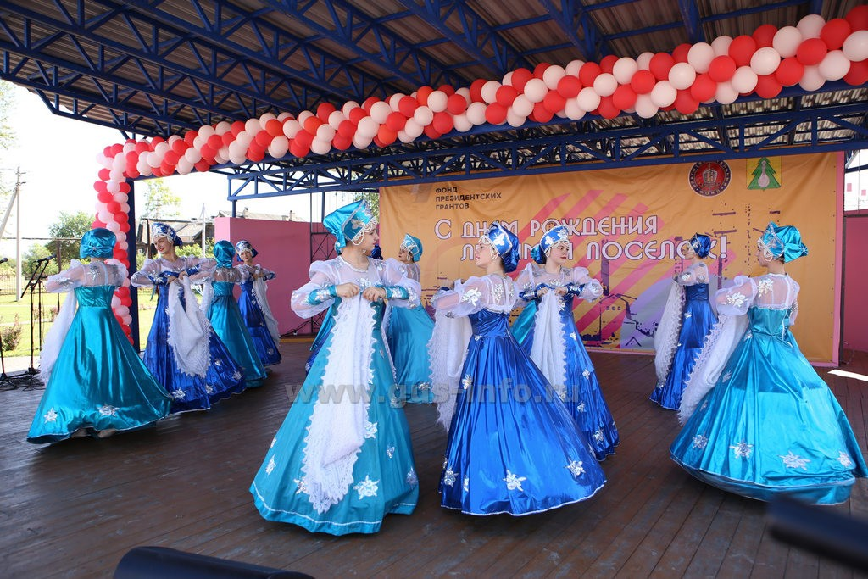
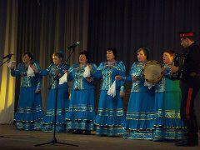
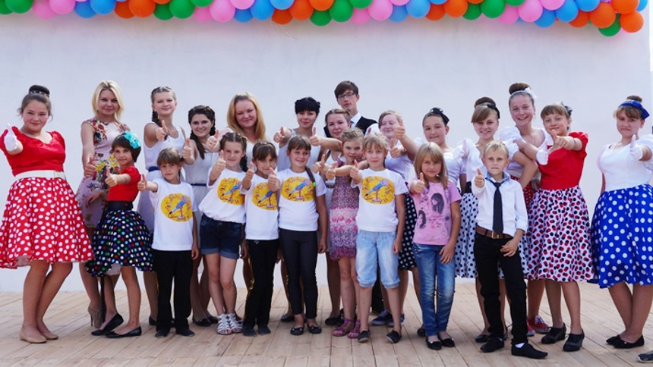
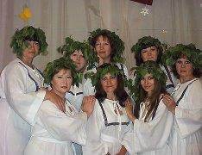
Расходы будут осуществляться в рамках муниципальной программы:
«Сохранение и развитие сферы культуры муниципального образования поселок Уршельский на 2021 – 2025 годы»,

Slide 29
Расходы на социальную политику
2021
2022
2023
Пенсионное обеспечение
выплата пенсий за выслугу лет муниципальным служащим
168,0
тыс.рублей
168,0
тыс.рублей
168,0
тыс.рублей

Slide 30
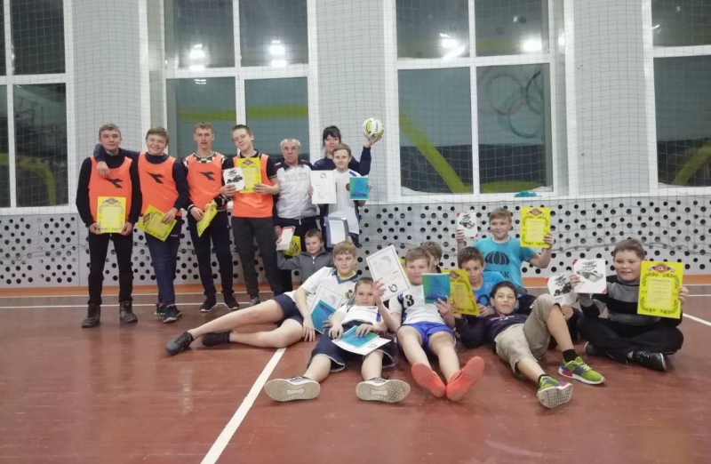
Расходы на физическую культуру и спорт тыс.рублей

Slide 31
* Обращение к жителям Муниципального образования поселок Уршельский (сельское поселение)
Уважаемые жители и гости поселка Уршельский!
Обращаем Ваше внимание на то, что бюджет для граждан на 2021
год и на плановый период 2022 и 2023 годов составлен к проекту
бюджета муниципального образования поселок Уршельский (сельское поселение) на 2021 год и на плановый период 2022 и 2023 годов и носит ознакомительный и осведомительный характер. Окончательный вариант бюджета на 2021 год и на плановый период 2022 и 2023 годов будет утвержден решением Совета народных депутатов муниципального образования поселок Уршельский (сельское поселение) Гусь-Хрустального района Владимирской области после соблюдения всех процедур по рассмотрению и принятию бюджета.
С решением Совета народных депутатов «О бюджете муниципального образования поселок Уршельский (сельское поселение) на 2021 год и на плановый период 2022 и 2023 годов», а так же с последующими внесенными изменениями в данное решение можно ознакомиться на официальном сайте местного самоуправление.
37

Slide 32
* Понятия и термины
Администратор доходов бюджета - органы государственной власти, органы местного самоуправления, органы управления государственными внебюджетными фондами, ЦБ РФ, а также бюджетные учреждения, созданные органами государственной власти и органами местного самоуправления, осуществляющие в соответствии с законодательством РФ контроль за правильностью исчисления, полнотой и своевременностью уплаты, начисление, учет, взыскание и принятие решений о возврате (зачете) излишне уплаченных (взысканных) платежей, пеней и штрафов по ним, являющихся доходами бюджетов бюджетной системы РФ.
Безвозмездные поступления - это финансовая помощь из бюджетов других уровней (межбюджетные трансферты), от физических и юридических лиц.
Бюджет – форма образования и расходования денежных средств, предназначенных для финансового
обеспечения задач и функций государства и местного самоуправления.
Бюджетный год - законодательно установленный годовой срок исполнения бюджета. В Российской Федерации соответствует календарному году.
Бюджетная классификация - группировка доходов и расходов бюджетов всех уровней бюджетной системы РФ, а также источников финансирования дефицитов этих бюджетов, используемая для составления и исполнения бюджетов.
Бюджетный кредит – это денежные средства, предоставляемые бюджетом другому бюджету бюджетной системы Российской Федерации, юридическому лицу (за исключением государственных (муниципальных) учреждений), иностранному государству, иностранному юридическому лицу на возвратной и возмездной основах.
Бюджетный период – отрезок времени, охватывающий все стадии бюджетного планирования. Начинается бюджетный период с момента начала работы по составлению проекта бюджета и завершается утверждением отчета о его исполнении.
Бюджетный процесс - деятельность по составлению проекта бюджета, его рассмотрению, утверждению,
исполнению, составлению отчета об исполнении и его утверждению.
Бюджетная система Российской Федерации - совокупность всех бюджетов в РФ: федерального, региональных, местных, государственных внебюджетных фондов.
38

Slide 33
* Понятия и термины
Главный распорядитель бюджетных средств (ГРБС) - орган государственной власти (местного
самоуправления), орган управления государственным внебюджетным фондом, или наиболее значимое учреждение науки, образования, культуры и здравоохранения, напрямую получающий(ее) средства из бюджета и наделенный правом распределять их между подведомственными распорядителями и получателями бюджетных средств
Государственный (муниципальный) долг - обязательства публично-правового образования по полученным кредитам, выпущенным ценным бумагам, предоставленным гарантиям перед третьими лицами.
Государственные и муниципальные займы - это денежные ресурсы, привлекаемые для покрытия дефицита соответствующего бюджета от физических и юридических лиц, иностранных государств, международных финансовых организаций на основании заключаемых договоров, по которым возникают долговые обязательства РФ, субъекта РФ, муниципального образования как заемщиков или гарантов погашения займов (кредитов) другими заемщик.
Государственная (муниципальная) программа - система мероприятий и инструментов государственной политики, обеспечивающих в рамках реализации ключевых государственных функций достижение приоритетов и целей государственной политики в сфере социально-экономического развития и безопасности.
Дефицит - превышение расходов бюджета над его доходами.
Дотации - межбюджетные трансферты, предоставляемые на безвозмездной и безвозвратной основе без установления направлений и (или) условий их использования.
Доходы - это поступающие в бюджет денежные средства (налоги юридических и физических лиц, административные платежи и сборы, безвозмездные поступления).
Источники финансирования дефицита бюджета - средства, привлекаемые в бюджет для покрытия дефицита (кредиты банков, кредиты от других уровней бюджетов, кредиты финансовых международных организаций, ценные бумаги, иные источники).
Инвестиции (или капиталовложения, капитальные затраты) - финансовые средства, затрачиваемые на строительство новых и реконструкцию, расширение и техническое перевооружение действующих предприятий (производственные инвестиции), на жилищное, коммунальное и культурно-бытовое строительство (непроизводственные инвестиции).
Индекс потребительских цен - один из видов индексов цен, созданный для измерения средн₃ег₉о уровня цен
на товары и услуги (потребительской корзины) за определённый период в экономике.

Slide 34
* Понятия и термины
Межбюджетные трансферты - это средства одного бюджета бюджетной системы РФ, перечисляемые другому бюджету бюджетной системы РФ.
Налогоплательщик - физическое лицо или юридическое лицо, на которое законом возложена обязанность уплачивать налоги.
Налоговые доходы – поступления в бюджет от уплаты налогов, установленных Налоговым кодексом РФ.
Национальная экономика – (с точки зрения как раздел расходов бюджета) аккумулирует расходы, связанные с руководством, управлением, оказанием услуг, а также предоставлением государственной поддержки в целях развития отраслей национальной экономики: сельского хозяйства, транспорта и дорожного хозяйства.
Неналоговые доходы – поступления от уплаты пошлин и сборов, установленных законодательством РФ и штрафов за
нарушение законодательства.
Прогноз социально-экономического развития - документ, содержащий систему научно-обоснованных представлений о направлениях и результатах социально-экономического развития Российской Федерации на прогнозируемый период (среднесрочный или долгосрочный).
Прожиточный минимум - это стоимостная величина достаточного для обеспечения нормального функционирования организма человека, сохранения его здоровья, набора продуктов питания, а также минимального набора непродовольственных товаров и минимального набора услуг, необходимых для удовлетворения основных социальных и культурных потребностей лица.
Профицит - превышение доходов над расходами бюджета.
Публичные нормативные расходные обязательства - публичные обязательства перед физическим лицом, подлежащие исполнению в денежной форме в установленном соответствующим законом, иным нормативным правовым актом размере или имеющие установленный порядок его индексации.
Публично – правовое образование - это
Российская Федерация (федеральное государство) в целом;
Субъекты РФ - республики, края, области, города федерального подчинения, автономные области, автономные округа;
Муниципальные образования.
Публичные нормативные расходные обязательства - публичные обязательства перед физическим лицом, подлежащие исполнению в денежной форме в установленном соответствующим законом, иным нормативным правовым актом размере или имеющие установленный порядок его индексации.
40

Slide 35
* Понятия и термины
Публичные слушания проводятся представительным органом муниципального образования, главой муниципального образования с участием жителей муниципального образования для обсуждения проектов муниципальных правовых актов по вопросам местного значения.
Расходы - это выплачиваемые из бюджета денежные средства (социальные выплаты населению, содержание государственных учреждений (образование, ЖКХ, культура и другие) капитальное строительство и другие).
Расходные обязательства - это возникающие на основе закона, иного нормативного правового акта, договора или соглашения обязанности публично-правового образования или действующего от его имени бюджетного учреждения предоставить физическому или юридическому лицу, иному публично-правовому образованию средства из соответствующего бюджета.
Реестр расходных обязательств - используемый при составлении проекта бюджета, свод (перечень) законов, иных нормативных правовых актов, муниципальных правовых актов, обуславливающих публичные нормативные обязательства и (или) правовые основания для иных расходных обязательств с указанием соответствующих положений (статей, частей, пунктов, подпунктов, абзацев) законов и иных нормативных правовых актов с оценкой объёмов бюджетных ассигнований, необходимых для исполнения включённых в реестр обязательств.
Субвенция - бюджетные средства, предоставляемые бюджету другого уровня бюджетной системы РФ на безвозмездной и безвозвратной основах на осуществление определенных целевых расходов, возникающих при выполнении полномочий РФ, переданных для осуществления органам государственной власти другого уровня бюджетной системы РФ.
Субсидия - бюджетные средства, предоставляемые бюджету другого уровня бюджетной системы РФ, в целях софинансирования расходных обязательств, возникающих при выполнении полномочий органов местного самоуправления по вопросам местного значения.
41

